Slide 1
Ultimate Tic-Tac-Toe

Slide 2
Особенности игры
Игровое поле состоит из “привычного” поля в крестики-нолики, в каждой клетке которого находится ещё одно поле
Каждый ход игрока зависит от предыдущего хода соперника
Существует несколько разновидностей правил игры
Поскольку итоговое поле имеет размер 9 х 9, то решение игры (в плане поиска оптимального хода) не так тривиально

Slide 3
Правила игры
Маленькие поля подчиняются правилам обычных крестиков-ноликов
Победив на маленьком поле, игрок выигрывает большую клетку
Необходимо выиграть на большом поле (все так же по стандартным правилам)
Каждый последующий ход можно сделать только в определенной большой клетке, а она определяется маленькой клеткой, в которую походил соперник

Slide 4
Тонкости правил
Кому принадлежит большая клетка, на поле которого ничья?
Можно ли ходить в уже выигранную большую клетку, если там есть пустые места?
Куда должен ходить игрок, если его “заставили” походить в занятую большую клетку?

Slide 5
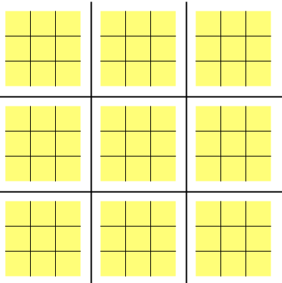
Пример поля

Slide 6
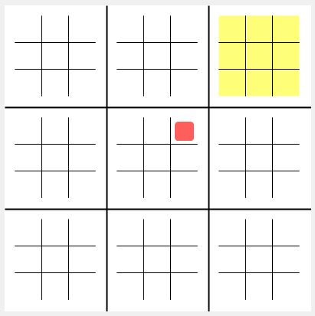
Пример ограничения хода

Slide 7
Анализ
Перебор
Поле 9 х 9 = 81 клетка
Отбрасывание некорректных ходов
Итого: 81! – *число некорректных ходов*
Пусть число некорректных ходов посчитать не так просто, но и так очевидно, что полностью решить игру перебором не выйдет

Slide 8
Развиваем мысль
Необходима некоторая оптимизация
Можно заметить, что игра имеет симметричные ветки решений (т.е. исходя из первого хода, в памяти программы поле можно повернуть) – итого: в 4 раза меньше вычислений
Можно выделить повторяющиеся состояния игры в разных ветках решения
Альфа-бета отсечение

Slide 9
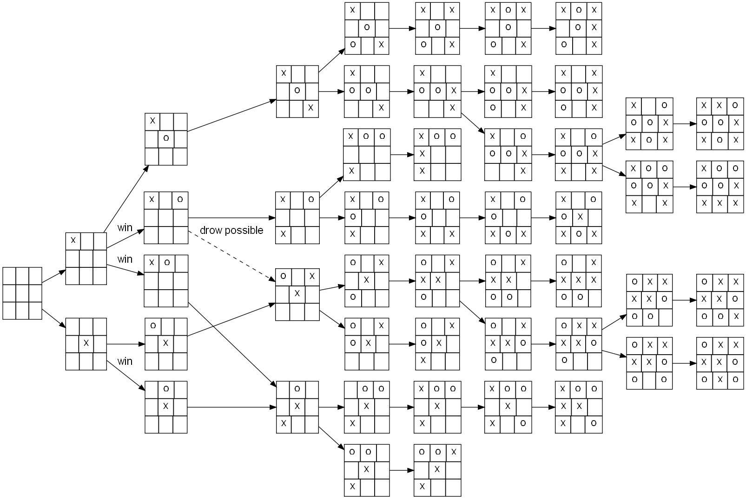
Пример полного дерева для обычных крестиков-ноликов

Slide 10
Альфа-бета отсечение
Альфа-бета-отсечение — алгоритм поиска, стремящийся сократить количество узлов, оцениваемых в дереве поиска алгоритмом минимакса.
Преимущество альфа-бета-отсечения фактически заключается в том, что некоторые из ветвей подуровней дерева поиска могут быть исключены после того, как хотя бы одна из ветвей уровня рассмотрена полностью.

Slide 11
Алгоритм минимакса
Минимакс — правило принятия решений, используемое в теории игр, теории принятия решений, статистике и философии для минимизации возможных потерь из тех, которые лицу, принимающему решение, нельзя предотвратить при развитии событий по наихудшему
Критерий минимакса первоначально был сформулирован в теории игр для игры двух лиц с нулевой суммой в случаях последовательных и одновременных ходов, впоследствии получил развитие в более сложных играх и при принятии решений в условиях неопределённости.

Slide 12
Оценочная функция
Перебирая состояния игры, необходимо каким-либо образом оценивать данное состояние (иначе зачем мы делаем перебор?), чтобы понять, какая позиция лучше, а какая хуже
Для этого вводится понятие оценочная функция, которая в численном значении представляет оценку текущего рассматриваемого состояния

Slide 13
Оценочная функция
WIN_SCORE = 1000; LOOSE_SCORE = -1000; DRAW_SCORE = 0; MOVE_SCORE = 10; if (board.value == player) { score = WIN_SCORE - MOVE_SCORE * state.move_num; } else if (board.value == nextPlayer(player)) { score = LOOSE_SCORE + MOVE_SCORE * state.move_num; } else if (board.value == Draw) { score = DRAW_SCORE; }

Slide 14
Оценочная функция
else { if (USE_EVAL_POS) { int my_score = calcBoardScore(board, player, WIN_SCORE); int enemy_score = calcBoardScore(board, nextPlayer(player), WIN_SCORE); score = my_score - enemy_score; } else { score = 0; } }

Slide 15
Пример альфа-бета отсечения

Slide 16
Подводим итоги
Применив все предложенные ухищрения можно получить большую оптимизацию полного перебора
Но даже с оптимизацией “бытовой” компьютер не может полностью перебирать все ходы за допустимое время
Поэтому придется ограничить себя в глубине спуска по дереву решений

Slide 17
Где это ещё применяется?
Алгоритм минимакса является классическим примером метода искусственного интеллекта. Его можно применять к множеству игр (например, шахматы), также применяется в математике в задачах приближения функций алгебраическими полиномами
Алгоритм альфа-бета отсечения по сути является оптимизацией. Его можно использовать в любом переборном алгоритме, где можно выделить некоторую оценку состояния

Slide 18
Оценки времени работы
Глубина обхода по дереву | Время работы программы
7 | 1821 мс
6 | 860 мс
5 | 396 мс
4 | 111 мс
3 | 15 мс
2 | 7 мс
1 | 5 мс

Slide 19
Оценка по памяти
Программа работает за константное количество памяти, так как память в программе выделяется всегда в максимально требуемом количестве
Итого: 1,2 МБ = 1228,8 КБ

Slide 20
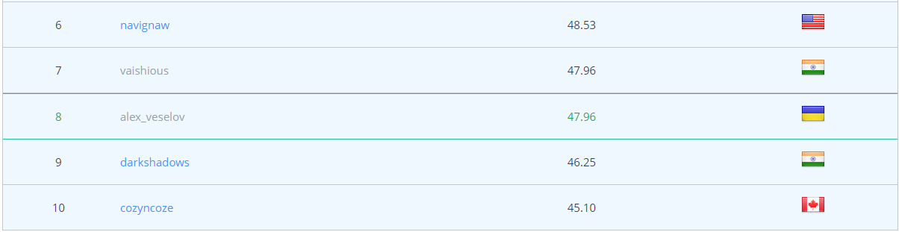
Результаты тестирования
Проверка алгоритма на портале www.hackerrank.com
Среди 159 участников алгоритм занял 8-ое место

Slide 21
Результаты тестирования
Для тестирования было решено ввести три различных бота:
Легкий бот (просчитывает 2 хода)
Средний бот (просчитывает 3 хода)
Сложный бот (просчитывает 5 ходов)

Slide 22
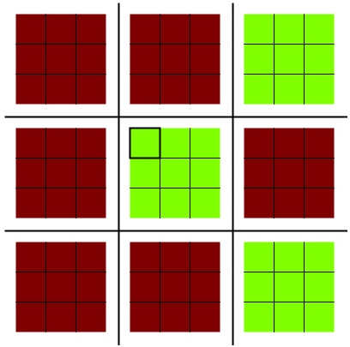
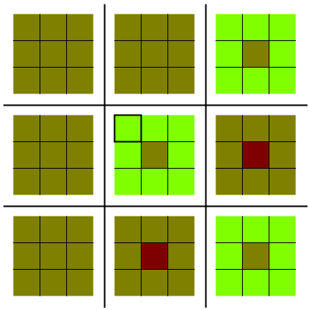
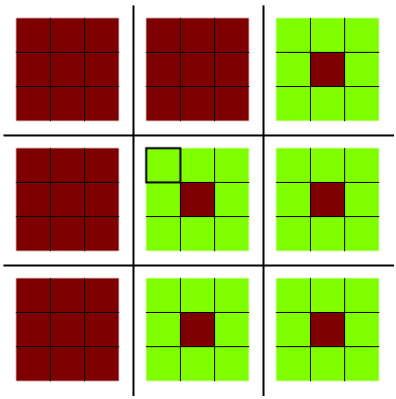
Демонстрация различий ботов

Slide 23
Тестирование ботов
 | Легкий | Средний | Сложный
Легкий | Ничья | Средний | Сложный
Средний | Средний | Ничья | Сложный
Сложный | Сложный | Сложный | Ничья
 | Легкий | Средний | Сложный
Легкий | Ничья | Ничья | Сложный
Средний | Ничья | Ничья | Ничья
Сложный | Сложный | Ничья | Ничья

Slide 24
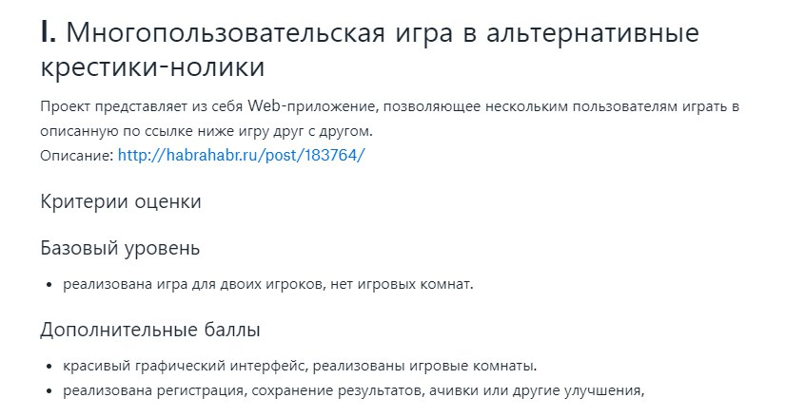
Реализация программы:
Что требовалось?

Slide 25
Реализация программы:
Что было сделано?
Все что требовалось, а также мои дополнительные введения:
Учет информации в БД (пользователей, статистики)
Создания ранговой системы
Возможности играть на время
Просмотр сыгранных матчей
Анализ сыгранных матчей
Три бота с различными уровнями сложности
Создания таблицы со статистикой игроков
Чат в игровом лобби
Возможность других людей просматривать чужие игры

Slide 26
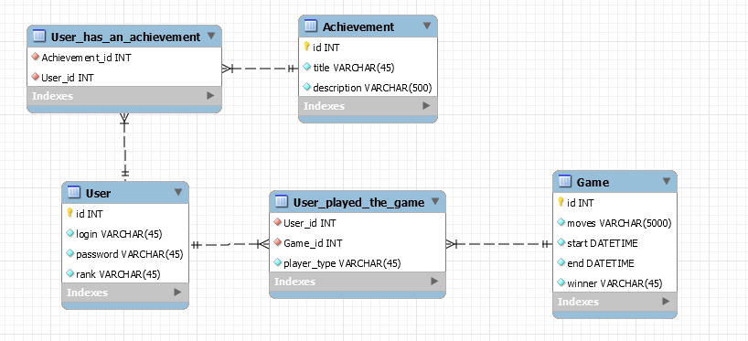
Схема базы данных в 3НФ

Slide 27
Ранговая система
Реализована так, что слабый игрок, проиграв сильному, почти ничего не потеряет, а сильный – почти ничего не получит
Зато если слабый игрок выиграет сильного, он получит много, а сильный – много потеряет
Rank = Rank + 25 ± delta,
delta = |rank1 – rank2| / 25

Slide 28
Источники
Англоязычная вики альтернативных крестиков-ноликов
Англоязычная вики крестиков-ноликов
Русскоязычкая вики крестиков-ноликов
Пост с habr.com
Richards D. J., Hart T. P. The Alpha-Beta Heuristic (AIM-030)
Англоязычная вики алгоритма минимакс
Описание алгоритма минимакс
Русскоязычная вики метода Монте-Карло
Англоязычная вики метода Монте-Карло
Fishman, G. S. (1995). Monte Carlo: Concepts, Algorithms, and Applications.
Оуэн Г. Теория игр.
Коннолли Т., Бегг К. Базы данных. Проектирование, реализация и сопровождение. Теория и практика
Валерий Коржов. Многоуровневые системы клиент-сервер
Ник Рендольф, Дэвид Гарднер, Майкл Минутилло, Крис Андерсон. Visual Studio 2010 для профессионалов

